Slide 1
확률 및 통계 Probability and Statistics
엄 종 석
jsum@hansung.ac.kr
010-8944-0789

Slide 2
제1장 통계학의 개념
1.1 통계학이란
관심의 대상에 대하여
1) gathering data
- sampling
- experiment
- accumulated data, crawling
2) summarizing data
- descriptive statistics(mean, variance,..)
- graphics(histogram, bar chart, bubble chart, tree map, network graph, ..)

Slide 3
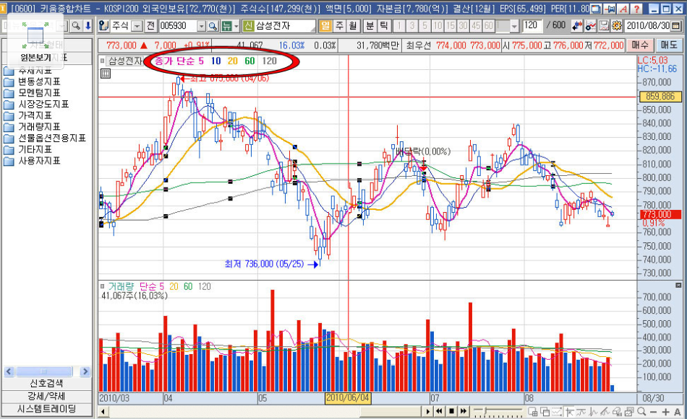
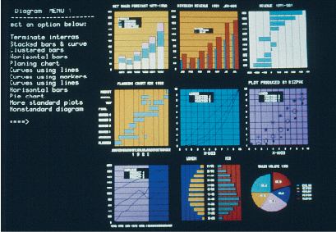
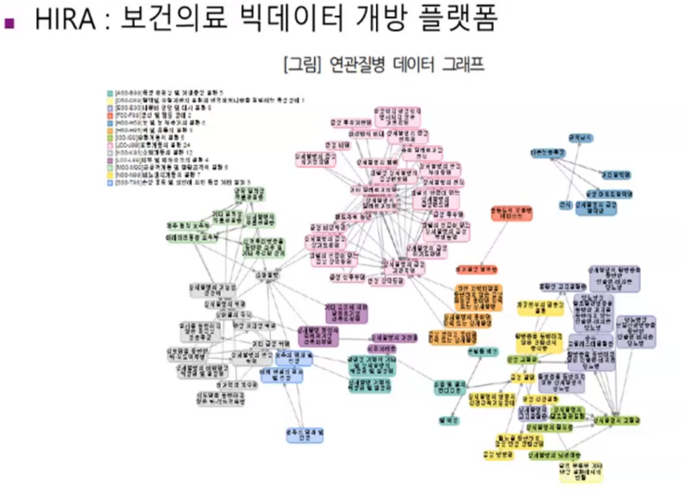
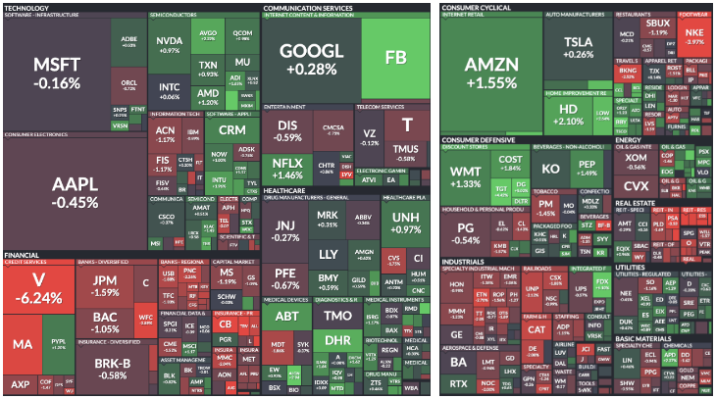
프레젠테이션 그래픽스

Slide 4
3) analyzing data
- inferential statistics
- estimation
- testing
- modeling
4) reporting the results
5) making decision
- 그동안 축척된 데이터를 기반으로 효과적인
의사결정을 위한 분석적 환경 필요 => R, SPSS, SAS, Python, EXCEL,…

Slide 5
1.2 기술통계학, 추측통계학
-모집단(population) : 관심 대상 집단의
개체 전체
-표본(sample) : 관심대상에서 추출된
일부개체
모수(parameter): 모집단의 관심값
통계량(statistics): 표본을 이용하여 구한값

Slide 6
1) 기술통계학 : 자료의 정리, 요약, 및 분석
2) 추측통계학 : 자료에 근거하여 불확실한 상황에 대한 추론.
+ =
표본:
불완전한 자료
=>불확실성
불확실한 측도:
확률
사용가능 지식, 정보

Slide 7
취급할 내용 (각 단원 마다 EXCEL을 이용한 실습)
자료의 요약
자료 형태: 범주형, 이산형, 연속형
요약: 표, 그림, 수치
확률 및 확률분포
확률 계산: 확률 법칙, 조건부 확률
확률 분포, 두 확률 변수의 결합분포
공분산과 상관계수
이항분포와 그에 관련된 확률분포
이항분포, 초기하분포, 포아송분포
정규분포
연속확률분포
정규분포의 일반적 성질

Slide 8
취급할 내용 (각 단원 마다 EXCEL을 이용한 실습)
표본과 표본분포
통계량의 확률분포
중심극한정리(central limit theory)
통계적 추론
추정(estimation)
검정(testing)
정규모집단에서의 추론
t 분포, 추정 및 검정
두 모집단의 비교
회귀분석
단순선형회귀모형(simple linear regression)
범주형 자료분석

Slide 9
교재
통계학
인터넷상에 있는 확률 및 통계 이론 문서
1. https://wikidocs.net/book/7259 : AI와 빅데이터의 기본개념인 통계학 -SPSS와 python으로
2. https://wikidocs.net/book/9637 : (통계를 위한) 확률 다루기 기초
3. https://wikidocs.net/book/7777 : Excel을 이용한 자료분석
참고문헌:
통계학: Excel을 이용한 분석
출판사:자유아카데미, 저자: 김진경외 5명
EXCEL, SPSS, R로 배우는 통계학 입문
출판사: 자유아카데미,저자: 강승호 외 6인

Slide 10
성적
출석 10%
과제 10%
과제 제출할 때 파일 한 개로 제출: 압출하지 말것.
중간시험, 기말시험 각 각 40%
시험은 과제 문제의 변형
과제는 주로 참고문헌인 통계학: Excel을 이용한 분석(출판사:자유아카데미, 저자: 김진경외 5명)에서 나옴

